Slide 2





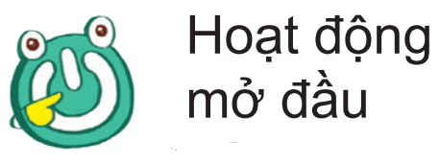


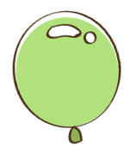



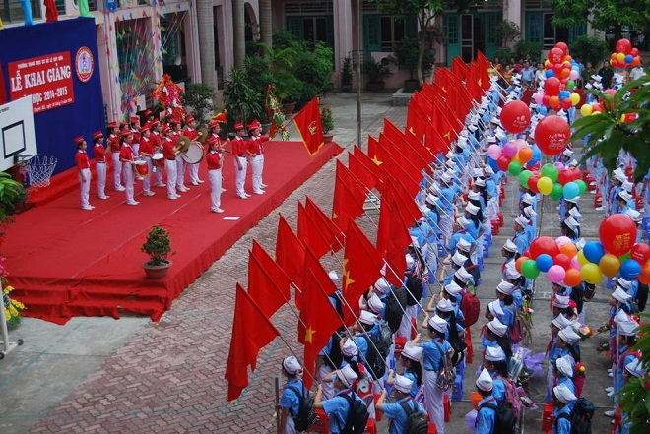


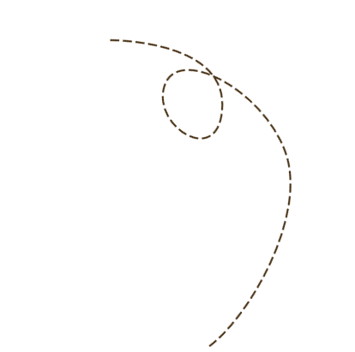

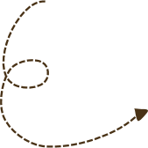

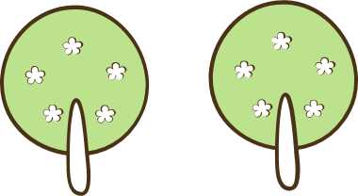
Trả lời câu hỏi:

Slide 3
Câu 1: Bốn nàng tiên tượng trưng cho những mùa nào trong năm?
Bốn nàng tiên tượng trưng cho bốn mùa: Xuân, Hạ, Thu, Đông trong năm.

Slide 4
Câu 2: Theo nàng tiên mùa Hạ, vì sao thiếu nhi thích mùa thu?
Theo nàng tiên mùa Hạ, thiếu nhi thích mùa thu vì có đêm trăng rằm, rước đèn phá cỗ.

Slide 5
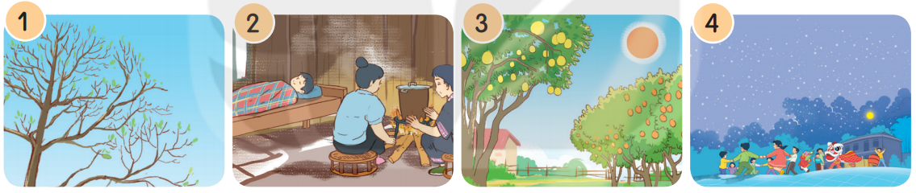
Câu 3:Dựa vào bài đọc, nói tên mùa phù hợp với mỗi tranh.
mùa xuân
mùa đông
mùa hạ
mùa thu

Slide 6
Câu 4:Vì sao bà Đất nói cả bốn nàng tiên đều có ích và đáng yêu?
Xuân làm cho cây lá tươi tốt. Hạ cho trái ngọt, hoa thơm. Thu làm cho trời xanh cao, học sinh nhớ ngày tựu trường. Đông có công ấp ủ mầm sống để xuân về cây cối đâm chồi nảy lộc.

Slide 7

Bốn mùa: xuân, hạ, thu, đông mỗi mùa đều có mỗi vẻ đẹp riêng, đều có ích cho cuộc sống.

Slide 8


Luyện đọc lại

Slide 9

6 nhân vật:
+ Người dẫn chuyện: nhẹ nhàng.
+ Xuân: nhẹ nhàng.
+ Hạ: tinh nghịch.
+ Thu: thủ thỉ.
+ Đông: buồn bã.
+ Bà Đất: vui vẻ.

Slide 10
Luyện tập theo
văn bản đọc

Slide 11
Câu 1: Câu nào dưới đây là câu nêu đặc điểm?
a. Bốn nàng tiên cầm tay nhau trò chuyện.
b. Các cháu đều có ích, đều đáng yêu.
Câu a là câu nêu hoạt động vì có từ ngữ cầm tay chỉ hoạt động.
Câu b là câu nêu đặc điểm vì có các từ ngữ chỉ đặc điểm có ích, đáng yêu

Slide 12
Câu 2. Trò chơi Hỏi nhanh đáp đúng
Hỏi: Mùa xuân có gì?
Đáp: Mùa xuân có cây cối đâm chồi nảy lộc.

